Slide 1


Análisis de Datos
con
Programación SAS

Slide 2

INDICE
01 CONCEPTOS BÁSICOS
02 ACCESOS A LA INFORMACIÓN
03 PASOS DATA
04 SELECCIÓN DE VARIABLES
05 PROCESO CONDICIONAL
06 UNIENDO DATOS
07 PROCEDIMIENTOS
08 GRÁFICOS
09 MACRO VARIABLES
10 MACROS BÁSICO
11 CASO PRÁCTICO

Slide 3
Capitulo 1
Conceptos Básicos

Slide 4
Realizar tareas con los datos
Objetivos
Se puede utilizar el Sistema SAS para realizar tareas con los datos comunes a cualquier aplicación:
acceso, gestión, análisis y presentación de datos.
Obtener información de los datos
Proceso para obtener información significativa:
80% Datos
acceso, gestión
depuración, transformación
almacenamiento y recuperación
20% Análisis.

Slide 5
Terminología de los conjuntos de datos SAS
La documentación de SAS y los textos en el entorno de ventanas SAS utilizan la siguiente terminología:
Procesamiento de datos
SQL
Sistema SAS
Conjunto de datos SAS (tabla SAS)
Fichero
Tabla
Campo
Columna
Variable
Registro
Fila
Observación

Slide 6
Programas SAS
Un programa SAS es una secuencia de pasos utilizados por el usuario en el proceso de ejecución.
Datos planos
Los pasos DATA se utilizan para crear conjuntos de datos SAS.
Paso DATA
Conjunto de datos SAS
Paso PROC
Informe
Conjunto de datos SAS
Los pasos PROC se utilizan para procesar conjuntos de datos SAS (crear informes y gráficos, editar datos y clasificar datos).

Slide 7
Examinar la parte del descriptor (iconos y tipo de datos)
La parte del descriptor de un conjunto de datos SAS contiene
información general sobre el conjunto de datos SAS (como el nombre del conjunto de datos y el número de observaciones)
atributos de la variable (nombre, tipo, longitud, posición, formato de lectura, formato, etiqueta).
El procedimiento CONTENTS muestra la parte del descriptor de un conjunto de datos SAS.
PROC CONTENTS DATA=conjunto-de-datos-SAS <options>; RUN;

Slide 8
Examinar al ejecutar un programa SAS
Cuando se ejecuta un programa SAS, la salida generada por SAS se divide en dos partes principales: Log contiene información sobre el procesamiento del programa SAS, incluyendo avisos y mensajes de error.
Output contiene los informes generados por los procedimientos SAS y los pasos DATA.

Slide 9
Reglas de sintaxis de SAS
Un espaciado adecuado permite leer el programa fácilmente. Y los comentarios ayudan a aclarar el programa.
Espaciado convencional
/* Create work.staff data set */
data work.staff;
infile 'raw-data-file';
input LastName $ 1-20 FirstName $ 21-30
JobTitle $ 36-43 Salary 54-59;
run;
/* Produce listing report of work.staff */
proc print data=work.staff;
run;

Slide 10
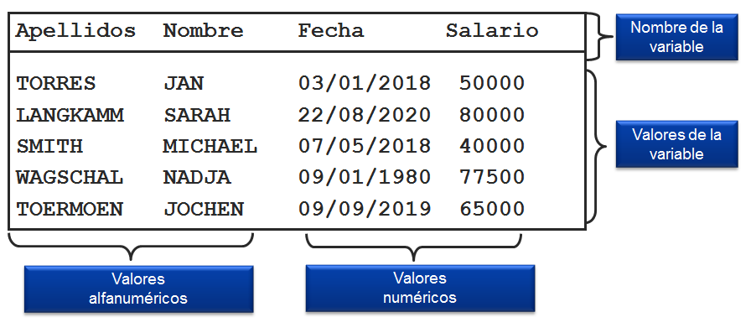
Conjunto de datos SAS: Parte de datos
La parte de los datos de un conjunto de datos SAS es una tabla rectangular de valores de datos numéricos y alfanuméricos.
* Los nombres en SAS deben empezar por una letra o por un subrayado.

Slide 11
Valores ausentes
Todas las variables de todas las observaciones deben tener un valor.
Los valores ausentes también son valores válidos.
LastName FirstName JobTitle Salary
TORRES JAN Pilot 50000
LANGKAMM SARAH Mechanic 80000
SMITH MICHAEL Mechanic .
TOERMOEN JOCHEN 65000
Un valor alfanumérico ausente se representa con un blanco.
Un valor numé- rico ausente se representa con un punto.

Slide 12
Valores de fecha SAS
SAS almacena los valores de fecha como valores numéricos.
Un valor de fecha SAS se almacena como el número de días comprendidos entre el 1 de enero de 1960, y una fecha determinada.
01ENE1959
01ENE1960
01ENE1961
almacenar
Formato Lectura
-365
0
366
mostrar
Formato
01/01/1959
01/01/1960
01/01/1961

Slide 13
Aplicar formatos a los valores de datos
Los formatos SAS se pueden aplicar a los valores de datos para perfeccionar los informes y para una comprensión de lectura y análisis mejor.
Conjunto de datos SAS
Formato
Informe
No cambian los valores en el conjunto de datos SAS.
Formato de entrada (input) VS Formato de Lectura (output)

Slide 14
Formatos SAS
Ejemplos

Slide 15
Formatos de lectura seleccionados
$8. Lee ocho columnas de datos alfanuméricos y suprime los blancos iniciales.
Valor datos planos Formato lect. Valor de datos SAS
$CHAR8. Lee ocho columnas de datos alfanuméricos y conserva los blancos iniciales.
Valor datos planos Formato lect. Valor de datos SAS
$8.
$CHAR8.

Slide 16
Formatos de lectura seleccionados
8. o 8.0 lee ocho columnas de datos numéricos.
Valor datos planos Formato lect. Valor datos SAS
8.
8.0
8.2 lee ocho columnas de datos numéricos y puede introducir un punto decimal en el valor.
Valor datos planos Formato lect. Valor datos SAS
8.2
8.2

Slide 17
Capitulo 2
Accesos a la información

Slide 18
Librerías de datos SAS
Una librería de datos SAS se podría comparar a un cajón de un archivador en el que un conjunto de datos SAS es cada una de las carpetas del archivador.
FICHEROS
LIBRERÍAS

Slide 19
Librerías de datos SAS
Al invocar SAS, automáticamente se tiene acceso a una librería temporal y a otra permanente.
work - librería temporal
sasuser - librería permanente
work
sasuser
ia - librería permanente
ia
También puede crear y utilizar sus propias librerías permanentes.

Slide 20
Asignar un Libref
Se puede utilizar la sentencia LIBNAME para asignar un libref a una librería SAS.
Sintaxis general de la sentencia LIBNAME:
LIBNAME libref 'librería-de-datos-SAS' <opciones>;
Reglas de denominación de librefs:
debe tener como máximo 8 caracteres
debe empezar con una letra o un subrayado
el resto de caracteres pueden ser letras, números, o subrayados.
El libref predeterminado es work si se omite el libref.
Sólo es necesario ejecutar la sentencia LIBNAME una vez en cada sesión SAS.

Slide 21
Examinar una librería de datos SAS
Se utiliza la palabra clave _ALL_ para ver una lista de todos los ficheros SAS de la librería, y la opción NODS para suprimir la parte del descriptor de los conjuntos de datos.
Sintaxis general de la opción NODS:
NODS sólo se puede utilizar con la palabra clave _ALL_.
PROC CONTENTS DATA=libref._ALL_ NODS; RUN;

Slide 22
Capitulo 3
Pasos DATA

Slide 23
Ejecución de un paso DATA: Resumen
Compilar el programa
Inicializar las variables
(PDV)
Ejecutar la sentencia
INPUT
¿Fin del
fichero?
sí
Ejecutar otras
sentencias
Paso
siguiente
No
Salida al conjunto
de datos SAS

Slide 24
El funcionamiento del paso DATA
El procesamiento del paso DATA consta de 2 fases: compilación y ejecución. En la primera fase, SAS crea:
Un bufer de entrada para almacenar la fila actual del fichero que se está tratando.
Un vector de datos de programa (PVD) para conservar la observación SAS actual.
La parte del descriptor del conjunto de datos SAS.

Slide 25
Leer ficheros de datos planos y crear un conjunto de datos SAS
Para crear un conjunto de datos SAS de un fichero plano, se debe
Fichero de datos planos
1 1 2
1---5----0----5----0
43912/11/00LAX 20137
92112/11/00DFW 20131
11412/12/00LAX 15170
ejecutar un paso DATA y dar un nombre al conjunto que se va a crear (sentencia DATA)
Paso DATA
identificar la ubicación del fichero de datos plano que se va a leer (sentencia INFILE)
data conjunto-datos-SAS; infile ‘fichero-datos-planos'; input especificaciones-entrada; run;
describir cómo se van a leer los campos de datos del fichero (sentencia INPUT).
Conjunto de datos SAS

Slide 26
Leer hojas de cálculo Excel
Utilizar el asistente de importación para crear un conjunto de datos SAS a partir de una hoja de cálculo Excel. También sirve para Access, csv, etc.
Utilizar el PROC IMPORT para crear un conjunto de datos SAS a partir de una hoja de cálculo Excel.
PROC IMPORT OUT=conjunto-datos-SAS DATAFILE=‘nombre-fichero-externo‘ < DBMS=tipo-fichero > <REPLACE>;
RUN;

Slide 27
Leer un conjunto de datos SAS
Para crear un conjunto de datos SAS utilizando otro
conjunto de datos SAS como entrada, utilizamos
una sentencia DATA para empezar un paso DATA y dar un nombre al conjunto de datos SAS que se va a crear (conjunto de datos de salida)
una sentencia SET para identificar el conjunto de datos SAS que se va a leer (conjunto de datos de entrada).
Sintaxis general de un paso DATA:
DATA conjunto de datos de salida; SET conjunto de datos de entrada; sentencias SAS adicionales RUN;

Slide 28
Expresiones SAS
Una expresión contiene operandos y operadores que forman un conjunto de instrucciones para producir un valor.
Los operandos son
los nombres de las variables
las constantes.
Los operadores son
los símbolos que realizan cálculos aritméticos
las funciones SAS.

Slide 29
Utilizar los operadores
Operadores para los cálculos aritméticos básicos en una sentencia de asignación:
Operadores | Acción | Ejemplo | Prioridad
+ | Suma | Suma=x+y; | III
- | Sustracción | Diferencia=x-y; | III
* | Multiplicación | Multiplicar=x*y; | II
/ | División | Dividir=x/y; | II
** | Exponencial | Elevar=x**y; | I
- | Prefijo negativo | Negativo= -x; | I

Slide 30
Utilizar las funciones SAS
Las funciones SAS
llevan a cabo operaciones aritméticas
calculan estadísticas de muestra (por ejemplo: suma, media y desviación típica)
trabajan con fechas SAS y procesan valores alfanuméricos
llevan a cabo otras tareas.
Las funciones estadísticas de muestra no tienen en cuenta los valores ausentes.
Las funciones se pueden unir unas con otras, concatenandose para optener el resultado deseado en una sola línea de codigo.

Slide 31
Funciones de fecha: crear fechas SAS
TODAY() obtiene el valor de la fecha del reloj del sistema.
MDY(month,day,year) utiliza los valores mes, día y año para devolver el valor de fecha SAS correspondiente.
YEAR(fecha SAS) extrae el año de una fecha SAS y devuelve un valor de cuatro dígitos para el año.
QTR(fecha SAS) extrae el trimestre de una fecha SAS y devuelve un número entre 1 y 4.
MONTH(fecha SAS) extrae el mes de una fecha SAS y devuelve un número entre 1 y 12.
WEEKDAY(fecha SAS) extrae el día de la semana de una fecha SAS y devuelve un número entre 1 y 7, donde 1 es el domingo, y así sucesivamente.

Slide 32
Funciones de SAS
Usar las funciones SAS y los operadores para extraer, editar y buscar valores alfanuméricos.
Función SUBSTR sirve para extraer o insertar caracteres
Función RIGHT devuelve el argumento alineado a la derecha
Función SCAN escanea los valores de un campo alfanumérico
Función COMPRESS elimina espacios y comprime
Función INDEX nos dice dónde se encuentra un valor especificado
Función UPCASE convierte todas las letras en mayúsculas
Función TRANWRD reemplaza o elimina todas las ocurrencias de una palabra dada

Slide 33
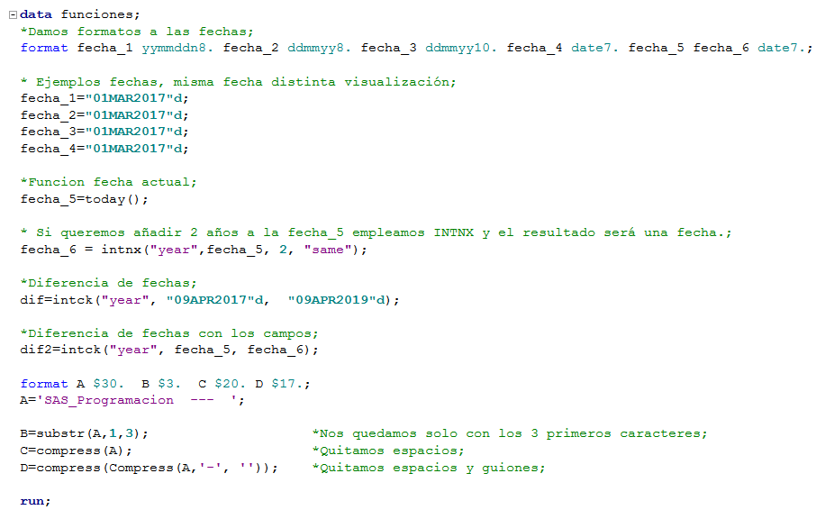
Ejemplo de un paso data

Slide 34
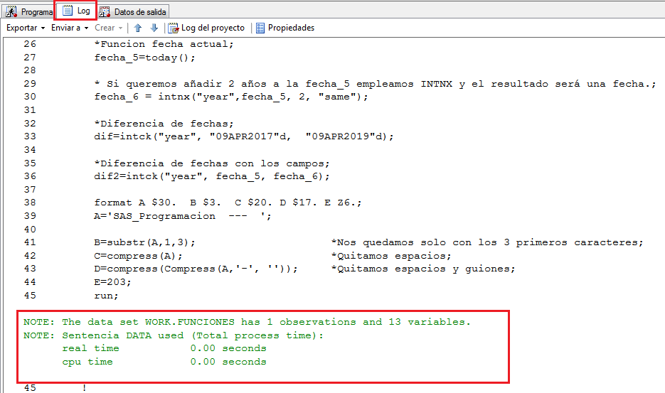
Salida de un paso data: la log
Salida de un paso data: el output

Slide 35
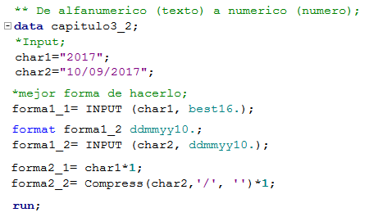

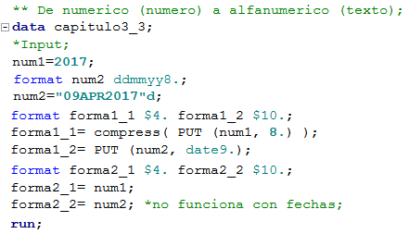

Cambio Tipo de Variables

Slide 36
Capitulo 4
Selección de Variables

Slide 37
Seleccionar Variables
Se pueden utilizar las sentencias DROP y KEEP en un paso DATA para controlar qué variables se van a escribir en el nuevo conjunto de datos SAS.
Sintaxis general de las sentencias DROP y KEEP:
DROP variables;
KEEP variables;

Slide 38
La sentencia WHERE: crear subconjuntos de datos
Para muestrar información filtrada por condiciones.
Sintaxis general de la sentencia WHERE:
Permite seleccionar las observaciones que cumplan determinados requisitos
Los operadores pueden ser
operadores de comparación
operadores lógicos
operadores especiales
funciones.
WHERE expresión-where;

Slide 39
Operadores de comparación
Nombre
nemotécnico Símbolo Definición

Slide 40
Operadores lógicos
Los operadores lógicos son
OR Si una de las expresiones es verdadera, la expresión compuesta es verdadera.
|
where JobCode='PILOT' or JobCode='FLTAT';
AND Si las dos expresiones son verdaderas, la expresión compuesta es verdadera.
&
where JobCode='FLTAT' and Salary>50000;
NOT Se puede combinar NOT con otros operadores, para invertir la lógica de la comparación.
^
where not in('PILOT','FLTAT');

Slide 41
Operadores especiales
Los operadores especiales son
BETWEEN-AND selecciona las observaciones en las que el valor de la variable está entre un rango de valores, valores límites incluidos.
where Salary between 50000 and 70000;
CONTAINS selecciona las observaciones que incluyen la subcadena especificada.
?
where Word ? 'LAM';
(se seleccionan BLAME, LAMENT, y BEDLAM.)

Slide 42
Operadores especiales
Los operadores especiales son los siguientes:
LIKE selecciona las observaciones comparando los valores alfanuméricos con un patrón especificado.
Un símbolo de porcentaje (%) sustituye cualquier número de caracteres.
Un subrayado (_) sustituye un carácter.
where Code like 'E_U%';
Selecciona observaciones en las que el valor de Code empiece por E seguida por otro caracter, y U, seguida por cualquier cantidad de caracteres.

Slide 43
Operadores especiales
El operador sounds-like (=*) selecciona las observaciones que contienen una variación de ortografía de la(s) palabra(s) especificada(s).
Selecciona los nombres Smythe, Smitt, etc.
IS NULL o IS MISSING selecciona las observaciones en las que la variable es ausente.
where Name =* 'SMITH';
where Flight is missing;
where Flight is null;

Slide 44
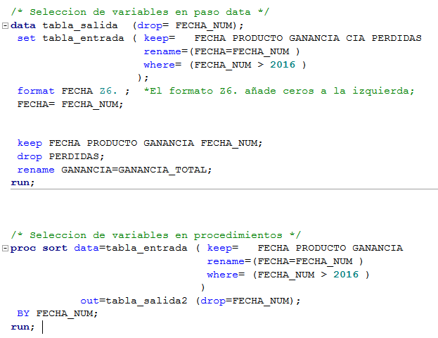
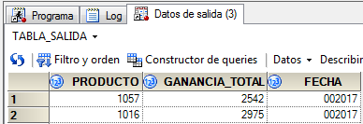
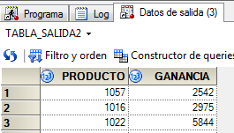
Ejemplo Selección de Variables
¿Hay alguna diferencia, dentro del paso data, entre el keep, rename y drop dentro del set y fuera de él?

Slide 45
Capitulo 5
Proceso Condicional

Slide 46


Proceso condicional
IF
condicional simple
DO
condicional con repeticiones (bucles)

Slide 47
Flujo del proceso de un IF subsetting
Sentencia DATA
Lee observación o registro
Expresión IF
Falso
Verdadero
Sigue procesando la observación
Observación de salida en el conjunto de datos SAS

Slide 48
Ejecución condicional
Sintaxis general de las sentencias IF-THEN y ELSE:
IF expresión THEN sentencia; ELSE sentencia;
Expresión contiene operandos y operadores que forman un conjunto de instrucciones para producir un valor.
Pueden ser operandos
los nombres de las variables
las constantes.
Pueden ser operadores
los símbolos que representan
una comparación
una operación lógica
un cálculo aritmético
las funciones SAS.
Sólo se permite una sentencia ejecutable en una sentencia IF-THEN o ELSE.

Slide 49
Ejecución condicional
Se utilizan las sentencias DO y END para ejecutar un grupo de sentencias según una condición.
Sintaxis general de las sentencias DO y END:
IF expresión THEN DO;
sentencias ejecutables
END;
ELSE DO;
sentencias ejecutables
END;

Slide 50
Eliminar filas
Se puede utilizar la sentencia DELETE para controlar qué filas se van a escribir en el conjunto de datos SAS.
Sintaxis general de la sentencia DELETE:
La expresión puede ser cualquier expresión SAS.
IF expresión THEN DELETE;

Slide 51
Seleccionar filas
Se puede utilizar la sentencia IF subsetting para controlar qué filas se van a escribir en el conjunto de datos SAS.
Sintaxis general de la sentencia IF subsetting:
La expresión puede ser cualquier expresión SAS.
La sentencia IF subsetting sólo es válida en un paso DATA.
IF expresión;
¿WHERE o IF subsetting?

Slide 52
Seleccionar filas
Se puede utilizar la sentencia IF subsetting para controlar qué primeras o últimas filas se van a escribir en el conjunto de datos SAS.
Sintaxis general de la sentencia IF subsetting:
La sentencia IF subsetting sólo es válida en un paso DATA.
Palabras clave First o Last siempre precedido del proc SORT donde el by siempre serán el campo o campos del IF.
By campo;
IF first.campo;
By campo;
IF last.campo;

Slide 53
Salidas de resultados
Se puede utilizar la sentencia OUTPUT para controlar qué filas van a SALIR del conjunto de datos SAS.
Sintaxis general de la sentencia OUTPUT:
La expresión puede ser cualquier expresión SAS.
El final de la expresión obliga a poner run.
IF expresión THEN OUTPUT t_salida1;
ELSE OUTPUT t_salida2;

Slide 54
Proceso condicional
IF
condicional simple
DO
condicional con repeticiones (bucles)

Slide 55
Sentencia DO iterativa
La sentencia DO iterativa ejecuta sentencias entre DO y END repetidamente según el valor indicado por una variable de índice.
especificación-1…especificación-n puede representar un rango de valores o una lista de valores específicos.
Los bucles DO se pueden usar para:
realizar cálculos repetidos o generar datos
Eliminar o reducir código redundante
ejecutar código SAS de forma condicional
DO variable de índice=especificación-1 <,…especificación-n>; <sentencias SAS adicionales> END;

Slide 56
Proceso del bucle DO
Las sentencias que están dentro de un bucle DO se ejecutan un número determinado de veces o hasta que una condición específica detiene el bucle.
DATA statement
SAS statements
DO statement
iterated SAS statements
END statement
SAS statements
RUN statement
Bucles DO anidados
Los bucles DO anidados son bucles dentro de bucles.

Slide 57
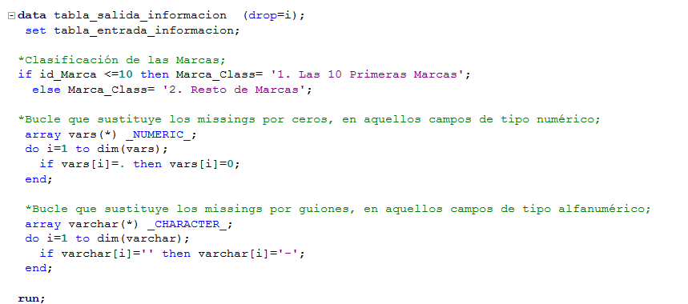
Ejemplo de un paso data con IF y DO
La palabra clave Array es un vector que recorre todo el PDV.
Recuerde las palabras clave _Numeric_ y _Character_.

Slide 58
Capitulo 6
Uniendo Datos

Slide 59
Concatenar o Apendizar conjuntos de datos SAS
Se puede leer cualquier número de conjuntos de datos SAS con un sola sentencia SET.
INPUT de datos SAS
INPUT de datos SAS
Enero
data work.qtr1;
set work.Enero
work.Febrero work.Marzo;
run;
Enero
Febrero
Febrero
Marzo
Marzo
DATA conjunto-datos-SAS; SET conjunto-datos-SAS1
conjunto-datos-SAS2...
conjunto-datos-SASN;
RUN;
Sintaxis general

Slide 60
Los conjuntos de datos tienen que contener datos semejantes y los nombres de las variables tienen que ser iguales. Si esto no ocurre se usa RENAME en el paso data.
Se puede utilizar la opción de conjunto de datos RENAME= para cambiar el nombre de la variable durante el paso.
Sintaxis general de la opción de conjunto de datos RENAME=:
Conj-datos-SAS (RENAME=(antiguo-nombre1=nuevo-nombre1
antiguo-nombre2=nuevo-nombre2
…
antiguo-nombre-n=nuevo-nombre-n))

Slide 61
Unir conjuntos de datos SAS
Se utiliza la sentencia MERGE en un paso DATA para unir las observaciones correspondientes de dos o más conjuntos de datos.
Sintaxis general del paso DATA match-merge:
DATA conjunto-datos-SAS; MERGE conjuntos-datos-SAS; BY variable(s)-by; otras sentencias
RUN;
Se puede leer cualquier número de conjuntos de datos SAS con una sola sentencia MERGE.
Para comparar y unir los conjuntos de datos, los conjuntos de datos deben estar ordenados previamente por algún ID.

Slide 62
Procedimiento SORT
Cuando usamos la sentencia BY con una sentencia MERGE, el conj. datos se debe ordenar o indexar por la(s) variable(s) BY.
Para clasificar los datos usamos el procedimiento SORT.
Sintaxis general de un paso PROC SORT:
PROC SORT <options> DATA=conj. datos-SAS1
<OUT=conj. datos-SAS2>;
BY <DESCENDING> variable- BY...;
RUN;
Dentro de las opciones tenemos NODUPKEY, para quitar duplicados de las variables indicadas en el BY.

Slide 63
Identificar los conj. datos que forman las observaciones
Procedimiento SORT
reorganiza las observaciones en un conjunto de datos SAS
ordena en un orden ascendente (por defecto)
trata los valores ausentes como si fueran los valores mínimos posibles.
Cuando se leen muchos conj. datos SAS en un solo paso DATA, se puede usar la opción IN= para saber qué conj. datos SAS ha creado la observación actual.
Sintaxis general de la opción de conj. datos IN= :
donde variable es un nombre de variable SAS válido.
Conj.datos SAS (variable IN=)

Slide 64
La opción IN= del conjunto de datos
Se utiliza la opción IN= del conjunto de datos para determinar cuáles son los conjuntos de datos que contribuyen a la observación actual.
Sintaxis general de la opción IN= del conjunto de datos:
Conjunto-datos-SAS (IN=variable)
Variable es una variable numérica temporal que tiene dos valores posibles:
0 indica que el conjunto de datos no contribuye a la observación actual
1 indica que el conjunto de datos contribuye a la observación actual.

Slide 65
Otras uniones
Además de las uniones de uno con uno, el paso DATA permite otros tipos de uniones de datos:
Uno-con-varios el primer conjunto de datos tiene valores únicos (en la variable BY), pero los valores correspondientes en el otro conjunto de datos están duplicados
Varios-con-varios ambos conjuntos tienen valores duplicados en la variable BY.

Slide 66


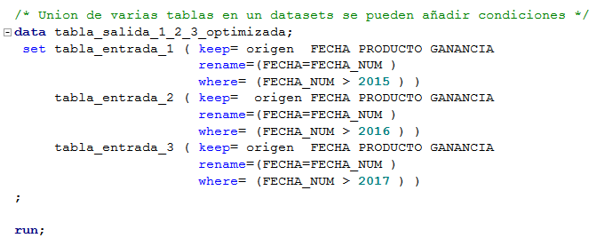

Ejemplo de UNION de datos

Slide 67
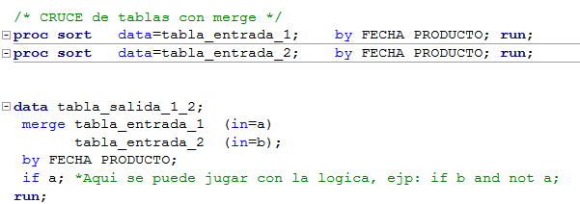

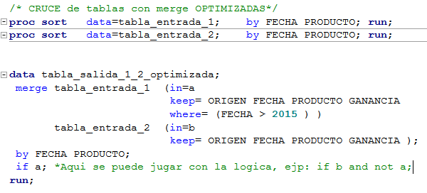
Ejemplo de CRUCE de datos

Slide 68
Capitulo 7
Procedimientos

Slide 69

Procedimientos de informes de sumarización
PROC FREQ
genera conteos de frecuencia
PROC SUMMARY
genera estadísticas complejas
PROC TABULATE
genera informes de sumarización

Slide 70
Crear un informe de frecuencia
El procedimiento FREQ muestra los conteos de frecuencia de los valores de datos en un conjunto de datos SAS.
Sintaxis de un paso PROC FREQ:
PROC FREQ DATA=conjunto-datos-SAS;
< TABLES variables- SAS; >
RUN;
La sentencia TABLES se usa para seleccionar el número de variables que se van a incluir en los conteos de frecuencia. Suelen ser variables que tienen un número limitado de valores.

Slide 71
Tablas cruzadas de frecuencias
Un informe de frecuencia cruzado, o de dos dimensiones, puede analizar todas las combinaciones posibles de los distintos valores de dos variables.
Se utiliza el operador asterisco (*) en la sentencia TABLES para cruzar variables.
Sintaxis general para crear una tabla cruzada:
PROC FREQ DATA=conjunto-datos-SAS;
TABLES variable1*variable2 / crosslist;
RUN;
Para mostrar los resultados de la tabulación cruzada en forma de listado; añadir la opción CROSSLIST a la sentencia TABLES.

Slide 72
Procedimientos de informes de sumarización
PROC FREQ
genera conteos de frecuencia
PROC SUMMARY
genera estadísticas complejas
PROC TABULATE
genera informes de sumarización

Slide 73
Crear un informe de sumarizacion
El procedimiento SUMMARY muestra los conteos de frecuencia de los valores de datos en un conjunto de datos SAS.
Sintaxis general de un paso PROC SUMMARY:
PROC SUMMARY DATA=conjunto-datos-SAS <options>;
CLASS variables-clasificación-SAS;
VAR variables-analíticas-SAS;
OUTUPUT OUT=conjunto-salida-SAS <option statistic>;
RUN;
Las opciones más importantes son NWAY y MISSING.
Las opciones estadísticas más usadas son N y SUM.

Slide 74
Seleccionar variables
Agrupar observaciones
La sentencia CLASS en el procedimiento agrupar y analizar las observaciones de un conjunto de datos SAS.
Sintaxis general de la sentencia CLASS:
CLASS variables-clasificación-SAS;
La sentencia VAR selecciona las variables procesadas por el PROC.
Sintaxis general de la sentencia VAR:
VAR variables-analíticas-SAS;

Slide 75
Seleccionar último camino (eliminamos totales)
La sentencia NWAY selecciona el ultimo camino, pero por defecto procesa todos los caminos posibles.
Sintaxis general de la sentencia:
proc summary data= conj-variables-sas NWAY;
Tratamiento valores ausentes (añadimos nulos)
La sentencia MISSING en el procedimiento trata las observaciones del conjunto de datos SAS para contar los valores nulos o vacios.
Sintaxis general de la sentencia CLASS:
proc summary data= conj-variables-sas nway MISSING;

Slide 76
Procedimientos de informes de sumarización
PROC FREQ
genera conteos de frecuencia
PROC SUMMARY
genera estadísticas complejas
PROC TABULATE
genera informes de sumarización

Slide 77
Crear un informe de frecuencia
El procedimiento TABULATE diseña las tablas en detalle y personalizado. Dispone de muchas opciones.
Sintaxis general del procedimiento es:
PROC TABULATE DATA=conjunto­datos­SAS <opciones>;
CLASS variables-clase;
VAR variables-análisis;
TABLE expresión-página,
expresión-fila,
expresión-columna <opciones>;
RUN;
Se usa la palabra reservada ALL para generar totales al utilizar variables de análisis.

Slide 78
Definir variables de análisis
Los estadísticos disponibles son
SUM
suma (por defecto)
N
número de valores que no son ausentes
MEAN
media
MAX
Valor máximo
MIN
Valor mínimo
Tablas de dos dimensiones : sentencia TABLE
La coma (,) ordena a la tabla que cambie de dimensión.
Se utiliza el asterisco (*) para anidar información.
En la sentencia TABLE permite especificar el formato de la tabla y los estadísticos que desee utilizando expresiones.

Slide 79
SAS tiene muchos más procedimientos:
proc SQL consultas a datasets mediante instrucciones SQL
proc TRANSPOSE transpone datasets
proc FORMAT da etiquetas a los valores de las variables
proc PRINT listar datasets
proc MEANS genera estadísticas
proc REPORT genera informes
proc APPEND añadir datasets
proc IMPORT importar datos
proc EXPORT exportar datos
proc COMPARE comparación de bases de datos

Slide 80
SAS tiene muchos, muchos, muchos, muchos proc
proc UNIVARIATE analisis univariados
proc COPY realiza copias de datasets
proc CORR correlación entre las variables
proc RANK crea rangos a partir de variables
proc GLM genera modelos lineales generales
proc PLS genera modelos de regresión
proc SURVEYSELECT para hacer muestreos
proc SERVER interacción con las opciones del sistema SAS
proc ARIMA para trabajar con series temporales

Slide 81
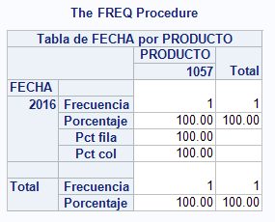


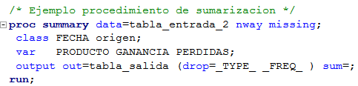
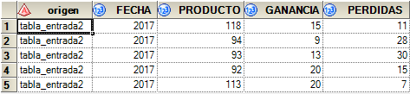
Ejemplo de procedimientos
¿Porque el primer procedimiento no tiene tabla de salida y el segundo si?
Observa la sentencia class, ¿Que tipo de variables pueden estar en ella numéricas, alfanuméricas o ambas? ¿Ocurre lo mismo en la sentencia var?

Slide 82
Capitulo 8
Gráficos

Slide 83
El procedimiento GCHART
Sintaxis general de la sentencia PROC GCHART:
Se utiliza una de estas sentencias para especificar el tipo de diagrama deseado:
PROC GCHART DATA=conjunto-datos-SAS;
HBAR variable-diagrama . . . </opciones>;
VBAR variable-diagrama . . . </opciones>;
PIE variable-diagrama . . . </opciones>;

Slide 84
Crear un diagrama
Al utilizar el procedimiento GCHART,
se especifica la forma física del diagrama.
se debe identificar una variable de diagrama que determina el número de barras o de sectores que se van a crear.
se identifica opcionalmente una variable de análisis que se utiliza para calcular estadísticas que determinan la altura (o longitud) de la barra o el tamaño del sector.
La altura, la longitud o el tamaño representan por
defecto un conteo de frecuencia (N).

Slide 85
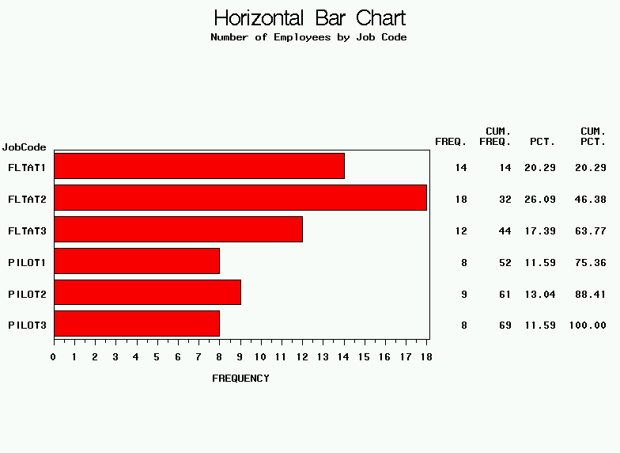
Diagrama de barras horizontales

Slide 86
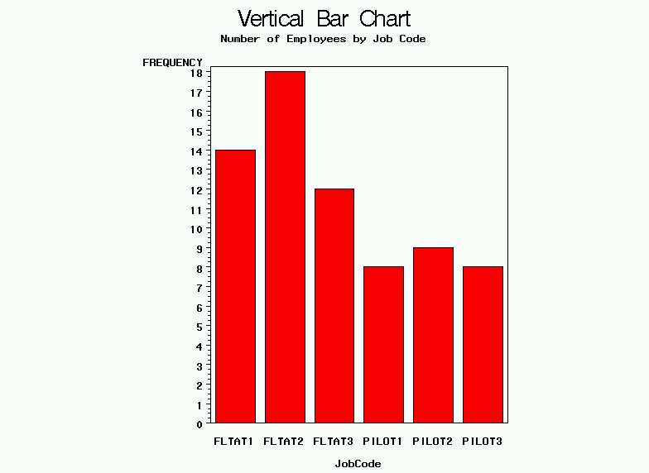
Diagrama de barras verticales

Slide 87
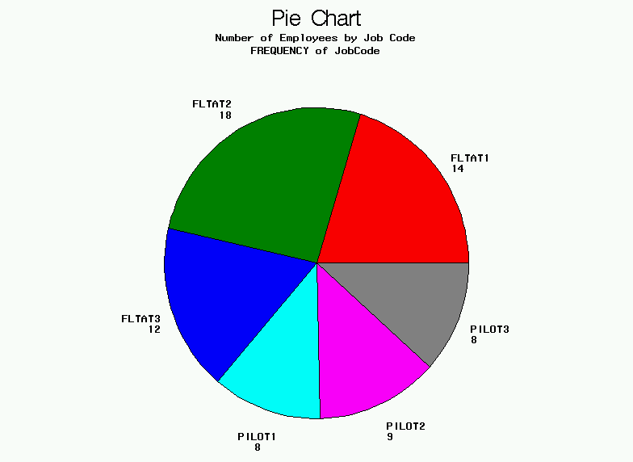
Diagrama circular

Slide 88
El procedimiento GPLOT
Se puede utilizar el procedimiento GPLOT para representar la relación entre variables sobre unos ejes de coordenadas.
Sintaxis general del paso PROC GPLOT:
PROC GPLOT DATA=conjunto-datos-SAS; PLOT variable-vertical*variable-horizontal </opciones>;
RUN;
QUIT;

Slide 89
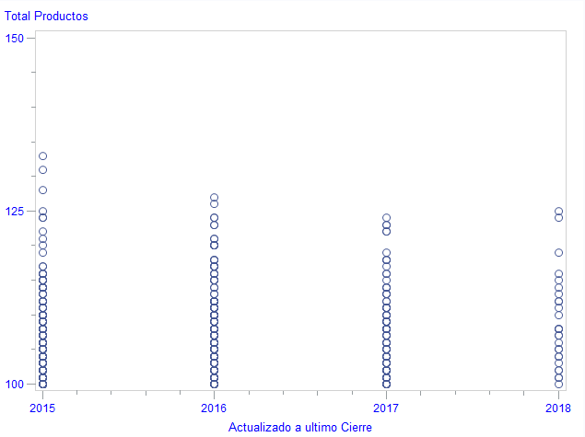

Slide 90

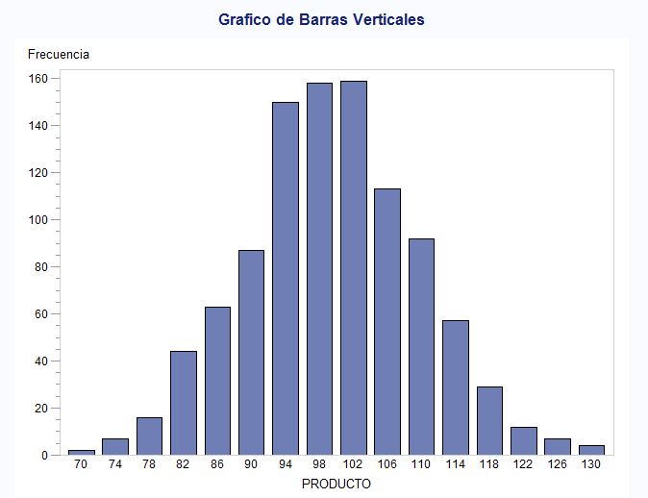

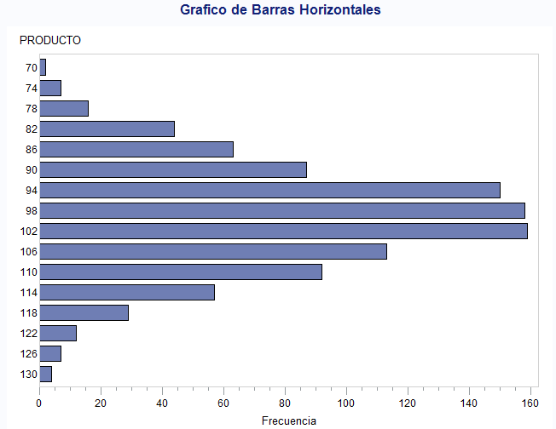
Procedimientos para generar gráficos

Slide 91
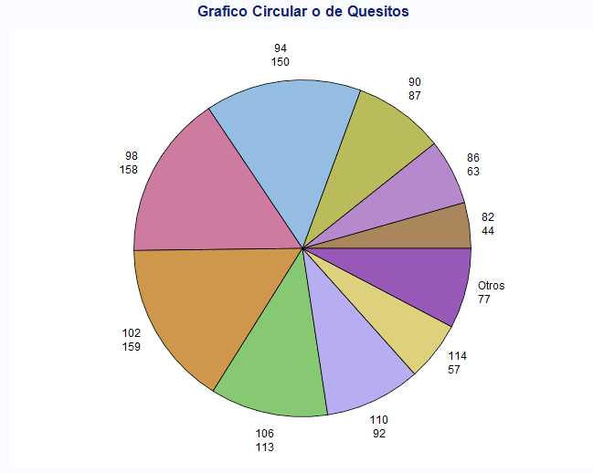

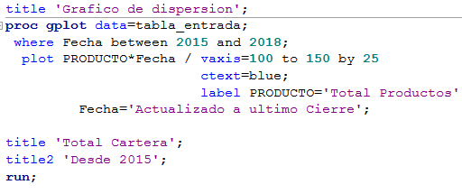
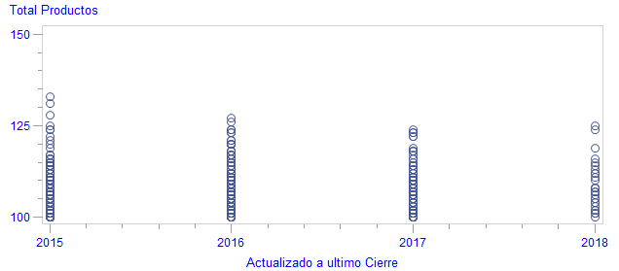
Procedimientos para generar gráficos

Slide 92
Capitulo 9
Macro Variables

Slide 93
Procesamiento repetitivo
Sustituir la información varias veces
El lenguaje macro puede sustituir la misma información definida por el usuario en varias ubicaciones en un solo programa.
Procesamiento condicional
El lenguaje macro controla si ciertas partes de un programa SAS se procesan basándose en condiciones específicas.
El lenguaje macro genera partes de un programa SAS de forma repetitiva haciendo que cada iteración se realice de forma diferente.

Slide 94
Compilación y ejecución
Cuando se ejecuta un programa, éste va a un área de memoria llamado pila de entrada.
Una vez el código SAS está en la pila de entrada, el Sistema SAS:
lee el texto en la pila de entrada (de izquierda a derecha y de arriba a abajo)
envía el texto al compilador adecuado
detiene este proceso cuando se alcanza un límite de paso
ejecuta el código compilado si no hay errores de compilación
repite este proceso siempre que es necesario.

Slide 95
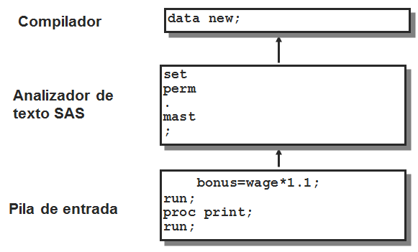
Uso de tokens
Un componente de SAS conocido por analizador de texto rompe el texto del programa en unidades fundamentales llamadas tokens.
los tokens se pasan al compilador a medida que los demanda
el compilador requiere tokens hasta que encuentra un punto y coma
el compilador comprueba la sintaxis de la sentencia.

Slide 96
Macro Triggers
El procesador de la macro forma parte del lenguaje macro que actúa sobre ciertas secuencias de token detectadas al analizar el texto:
% seguido por un token (ejemplo: %let)
& seguido por un token (ejemplo: &amt)
Cada una de estas secuencias de token se llama macro trigger (lanzadores de eventos).

Slide 97
Sentencia %LET
La sentencia %LET permite definir una macro variable y asignarle un valor.
Sintaxis general de la sentencia %LET:
%LET variable=valor;
Reglas de la sentencia %LET:
una variable puede ser cualquier nombre que cumpla las normas de nomenclatura SAS.
si ya existe variable en la tabla symbol, valor reemplaza el valor actual.
valor puede ser cualquier cadena:
la longitud mín es 0 (valor nulo) y máx es 64K caracteres
los tokens numéricos se guardan como cadenas alfanuméricas
las expresiones matemáticas no se evalúan
los blancos delante o detrás se eliminan de valor antes de asignarlo.

Slide 98
Delimitador del nombre de la macro variable
El analizador de texto reconoce el final de un nombre de macro variable cuando encuentra un carácter que no puede ser parte del nombre del token.
Un punto (.) es un carácter especial que se trata como parte de la referencia de la macro variable y que no aparece cuando se resuelve la macro variable.
Al añadir el punto, SAS cambia el color al toker, así ayuda a la visualización y corrección del código.
El punto (.) después de & se interpreta como un delimitador.
Cuando ya tenemos un punto, por ejemplo, en la entrada de una libreria se añadirá otro punto para el delimitador del token.

Slide 99
Sentencia Call Symput
La rutina SYMPUT se puede utilizar para asignar cualquier valor disponible del paso DATA a una macro variable, es decir, crea una macro variable y le asigna un valor.
Sintaxis general de la rutina SYMPUT:
CALL SYMPUT(macro-variable, texto);
Se puede especificar macro-variable o texto como un literal, una variable de paso DATA o una expresión de paso DATA.
El uso de literales con la rutina SYMPUT irá entre comillas. Ejp: CALL SYMPUT('macro-variable', 'texto');

Slide 100
Sentencia %INCLUDE
La sentencia %INCLUDE recupera el código fuente SAS de un fichero externo.
Sintaxis general de la sentencia %INCLUDE:
%INCLUDE especificación-fichero < / SOURCE2 >;
especificación-fichero describe la ubicación del código SAS que se va a insertar: - Un ‘fichero-externo' es el nombre físico del fichero.
- Un fileref es la referencia de fichero aportada con un mandato del host o con la sentencia FILENAME.
SOURCE2 hace que las sentencias SAS insertadas aparezcan en la log de SAS.

Slide 101
Sentencia %INCLUDE
Hacer referencia a una entrada SOURCE con el método de acceso CATALOG
FILENAME fileref
CATALOG ’librería.catálogo.entrada.tipoentrada’ ;
%INCLUDE fileref ;
Hacer referencia en múltiples entradas SOURCE con el método de acceso CATALOG:
FILENAME fileref CATALOG ’librería.catálogo’ ;
%INCLUDE fileref (entrada-1);
%INCLUDE fileref (entrada-2);

Slide 102
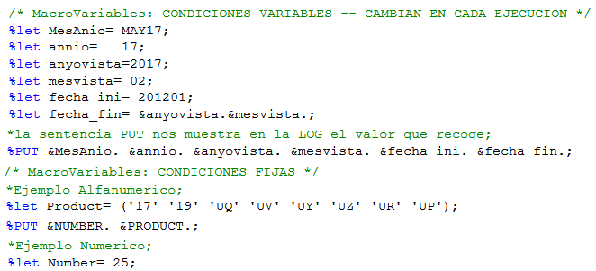
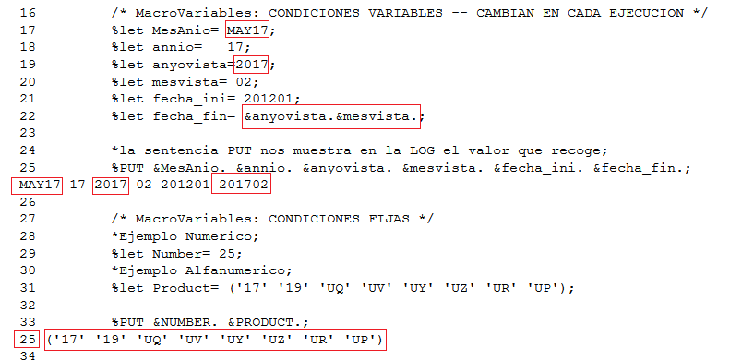
Ejemplo de Macro Variables

Slide 103
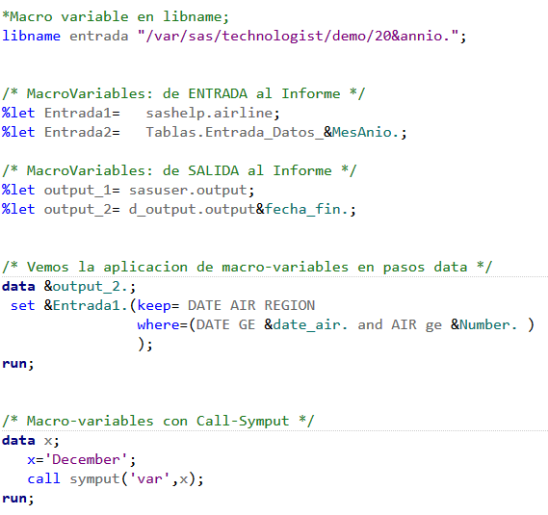
Ejemplo de Macro Variables

Slide 104
Capitulo 10
Macros Básico

Slide 105
Definir una macro
Una macro o una definición de macro consiste apenas en una sentencia %MACRO y una sentencia %MEND.
Sintaxis general de una definición de macro simple:
La sentencia %MACRO:
inicia la definición de la macro.
asigna un nombre a la macro. El valor de macro-nombre es cualquier nombre SAS válido que no sea una palabra reservada de la macro.
%MACRO nombre-macro;
texto-macro
%MEND <nombre-macro>;

Slide 106
Definir una macro
macro-texto puede ser:
cualquier texto
sentencias o pasos SAS
macro variables, funciones, o sentencias
La sentencia %MEND se utiliza para finalizar la definición de la macro. La repetición de macro-nombre en la sentencia %MEND es opcional.
Cuando se ejecuta una definición de macro, esta se compila. En la compilación:
la sentencia %MACRO define el nombre de la macro
se abre un catálogo SAS para guardar la macro compilada (WORK.SASMACR predeterminada)
se crea una entrada de catálogo (macro-nombre.MACRO)
la sentencia %MEND cierra la entrada y el catálogo.

Slide 107
Invocar la macro
Enviar a ejecutar una definición de macro compila la macro.
Después de que la macro se compile, se ejecuta con una invocación de macro.
Sintaxis general de una invocación de macro:
%nombre-macro
Una invocación de macro (o una referencia macro)
se especifica colocando un signo de porcentaje antes del nombre de la macro
puede realizarse en cualquier parte de un programa (similar a una referencia de macro variable)
no es una sentencia SAS (no necesita punto y coma).

Slide 108
Macros con parámetros
Se pueden definir macros con parámetros posicionales.
Sintaxis general de una definición de macro con parámetros posicionales:
valor-1, ...,valor-n
están incluidos entre paréntesis y separados por comas
pueden ser valores nulos, un texto, una referencia a una macro variable, o invocaciones a una macro
se sustituyen para las variables de parámetro utilizando una correspondencia una a una.
%MACRO nombre-macro (valor-1, ...,valor-n);
%MEND;

Slide 109
Macros con parámetros de palabra clave
También puede definir macros con parámetros de palabra clave.
Sintaxis general de una definición de macro con parámetros de palabra clave:
palabra clave=valor, ...,palabra clave=valor
aparecen entre paréntesis y separados por comas
se puede especificar en cualquier orden
se pueden omitir de la invocación (una variable de palabra clave toma su valor predeterminado).
%MACRO nombre-macro(palabra clave=valor,
...,palabra clave=valor);
texto referencia variables de parámetros
%MEND;

Slide 110
Control de la ejecución: Options
La opción MPRINT imprime el texto enviado al compilador de SAS como resultado de la ejecución de la macro.
Sintaxis general de la opción MPRINT|NOMPRINT:
La configuración predeterminada es NOMPRINT.
OPTIONS MPRINT;
OPTIONS NOMPRINT;

Slide 111
Control de la ejecución: Options
MLOGIC imprime mensajes que indican las acciones de la macro durante su ejecución.
Sintaxis general de la opción MLOGIC|NOMLOGIC:
La configuración predeterminada es NOMLOGIC.
OPTIONS MLOGIC;
OPTIONS NOMLOGIC;

Slide 112
Control de la ejecución: Options
SYMBOLGEN se usa para controlar el valor que se sustituye para una referencia de macro variable.
Sintaxis general de la opción SYMBOLGEN |NO SYMBOLGEN:
La configuración predeterminada es NOSYMBOLGEN.
Esta opción de sistema muestra los resultados de resolver referencias a macro variables en la log de SAS.
OPTIONS SYMBOLGEN ;
OPTIONS NOSYMBOLGEN;

Slide 113
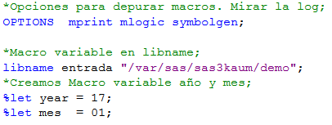
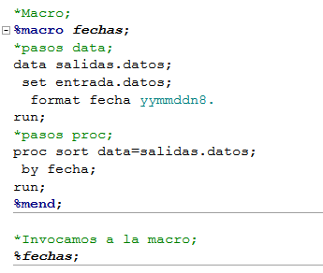
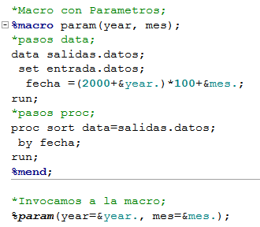

Ejemplos de Macros
Observación se puede llamar a la macro tantas veces como necesitemos.

Slide 114
Capitulo 11
Caso Práctico

Slide 115
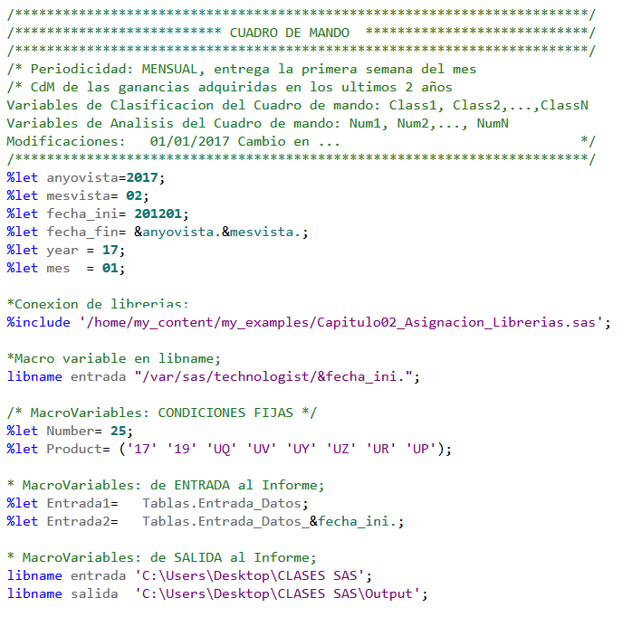

Slide 116
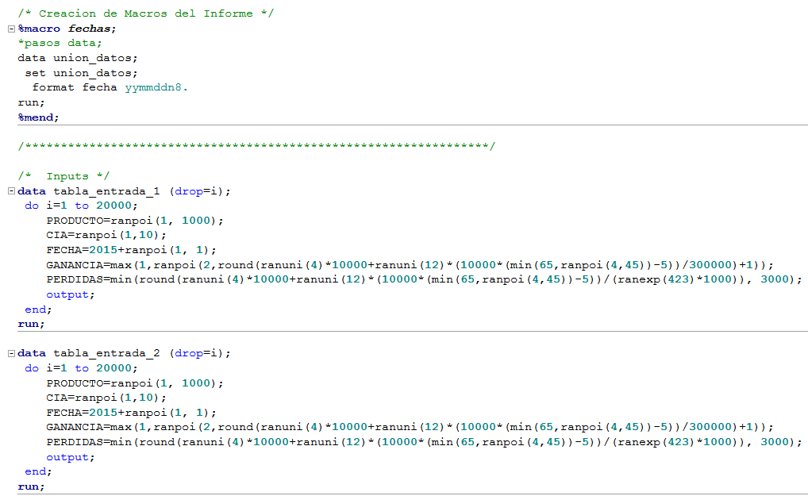

Slide 117
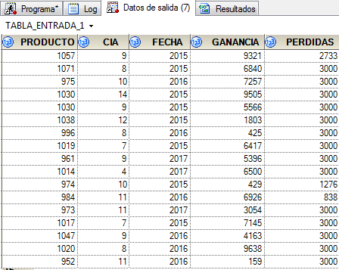
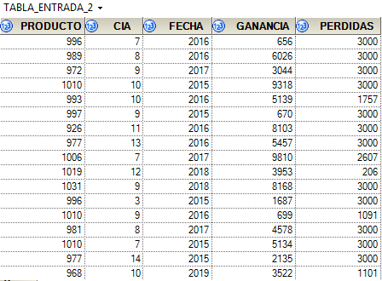

Slide 118
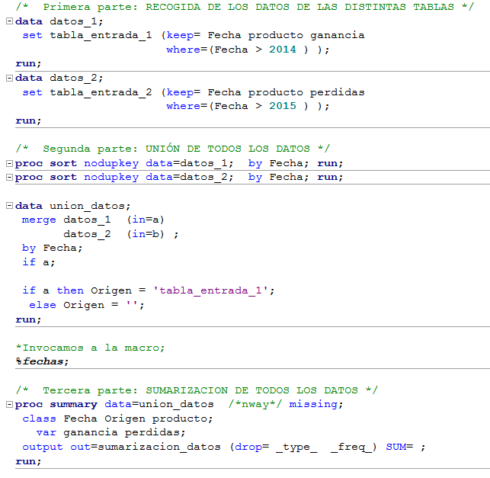

Slide 119
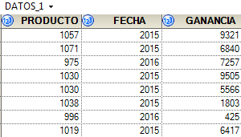
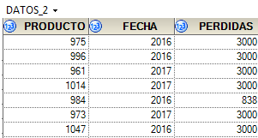
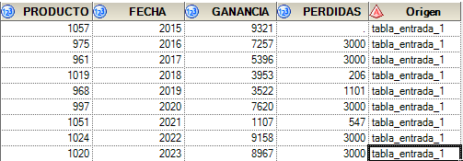
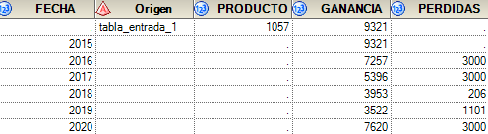

Slide 120
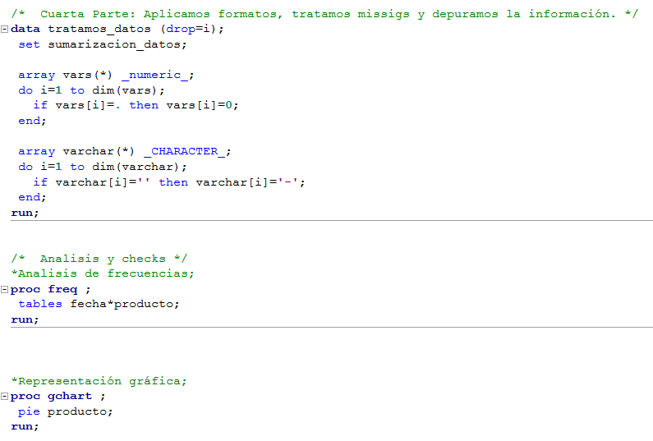

Slide 121
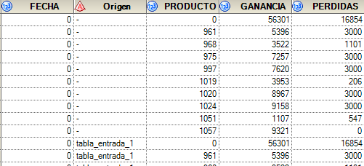
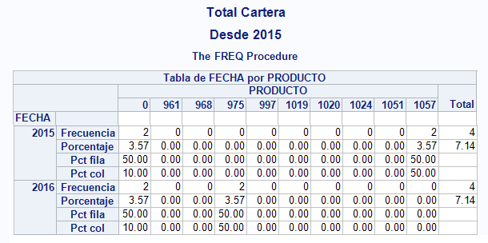

Slide 122
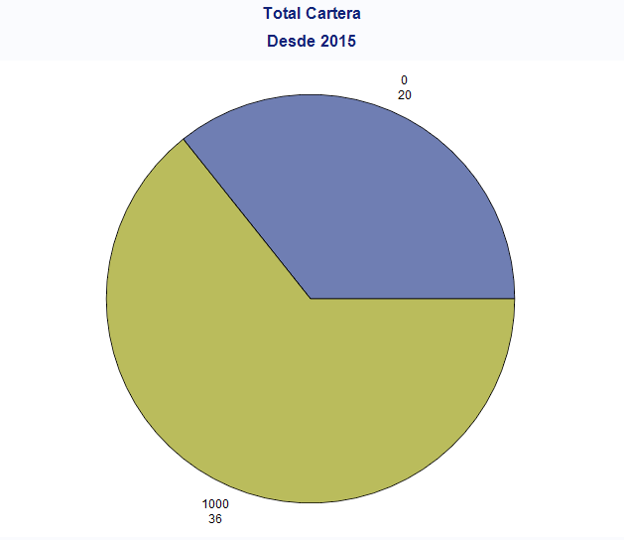

Slide 123

Análisis de Datos
con
Programación SAS

